Slide 1

SPREHOD V GOZD
V RAZLIČNIH PODOBAH

Slide 2
SLOVENIJA
Precej več kot ½ države je gozd.

Slide 3
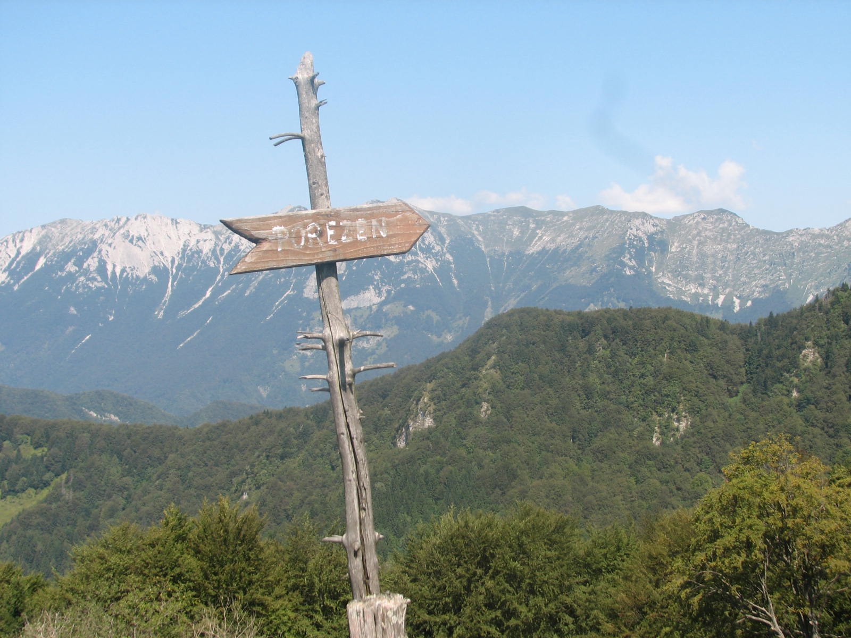

Slide 4
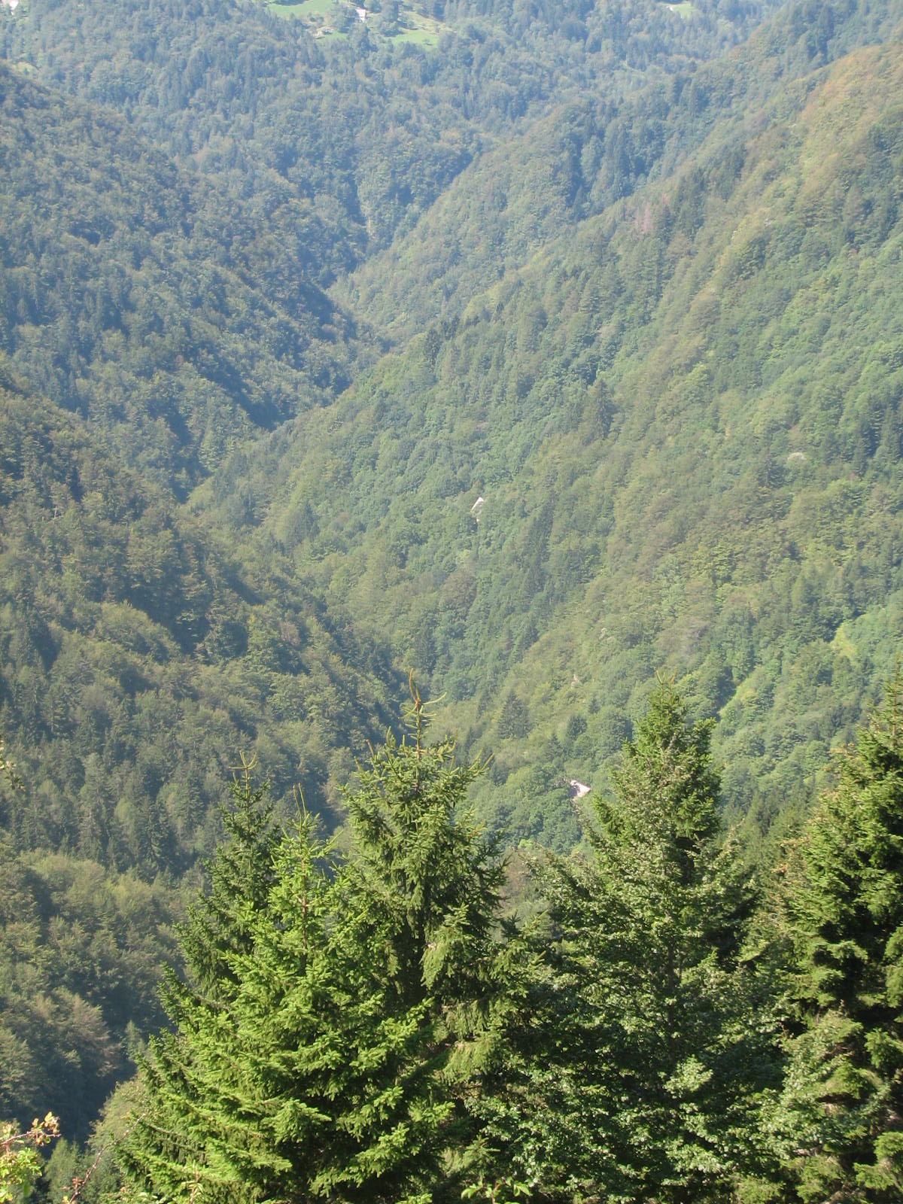

Slide 5
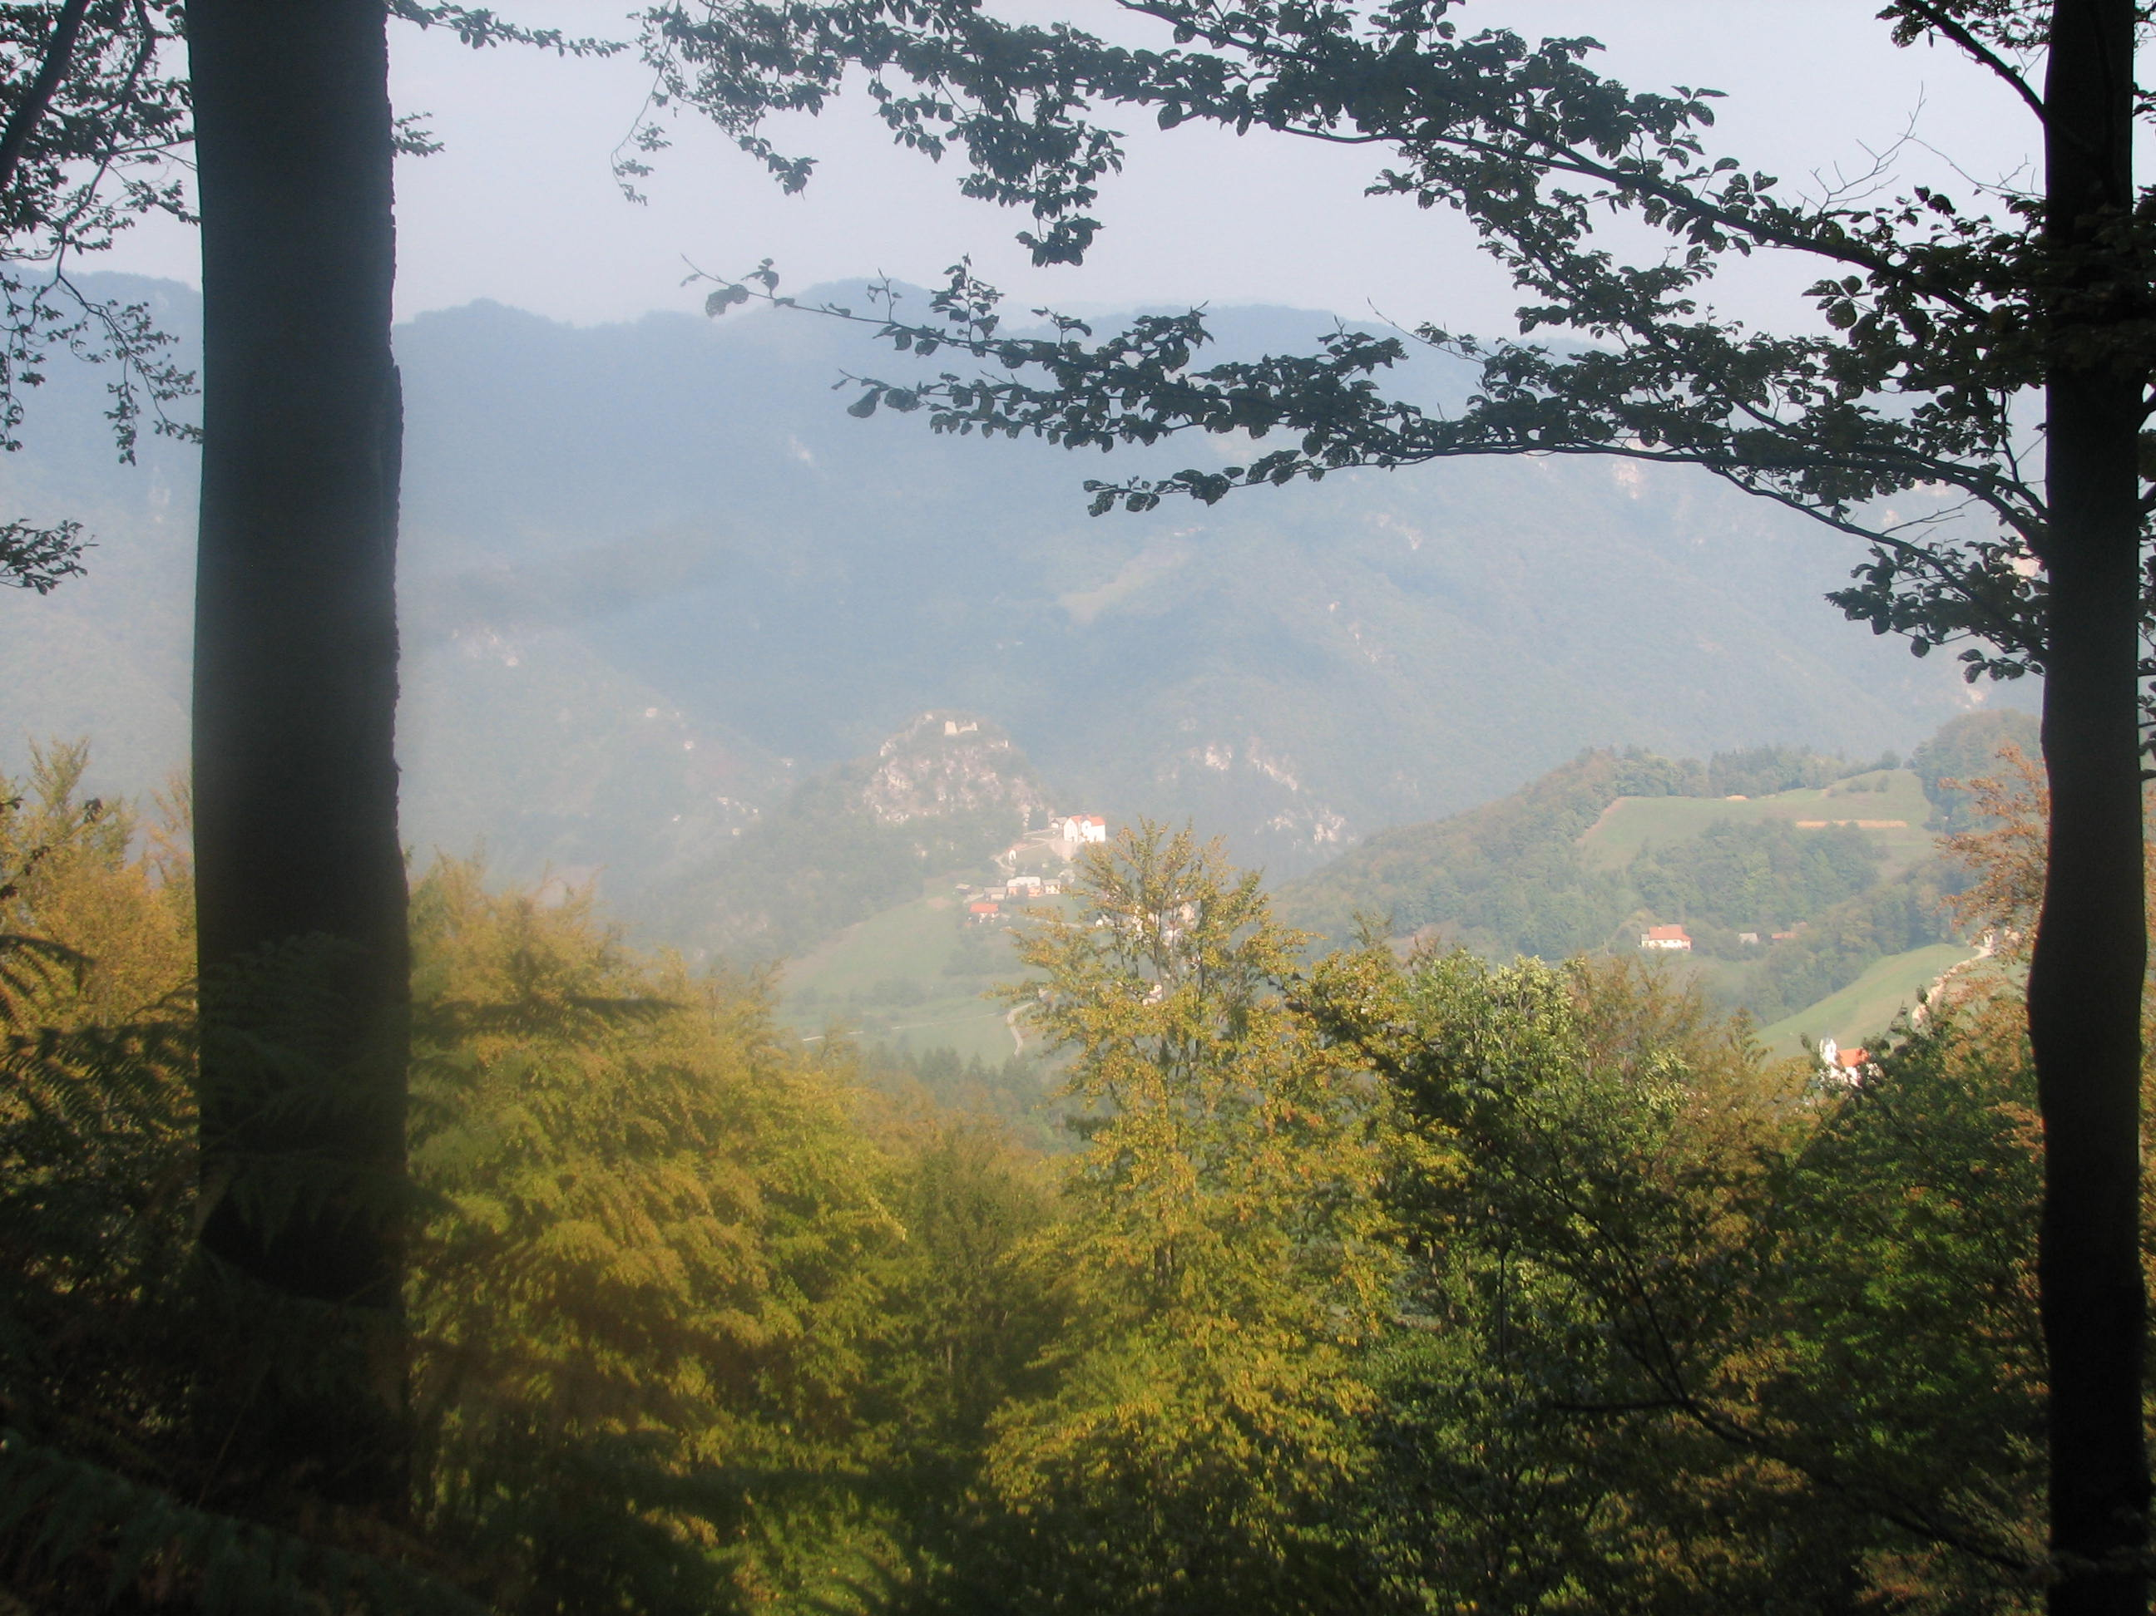

Slide 6
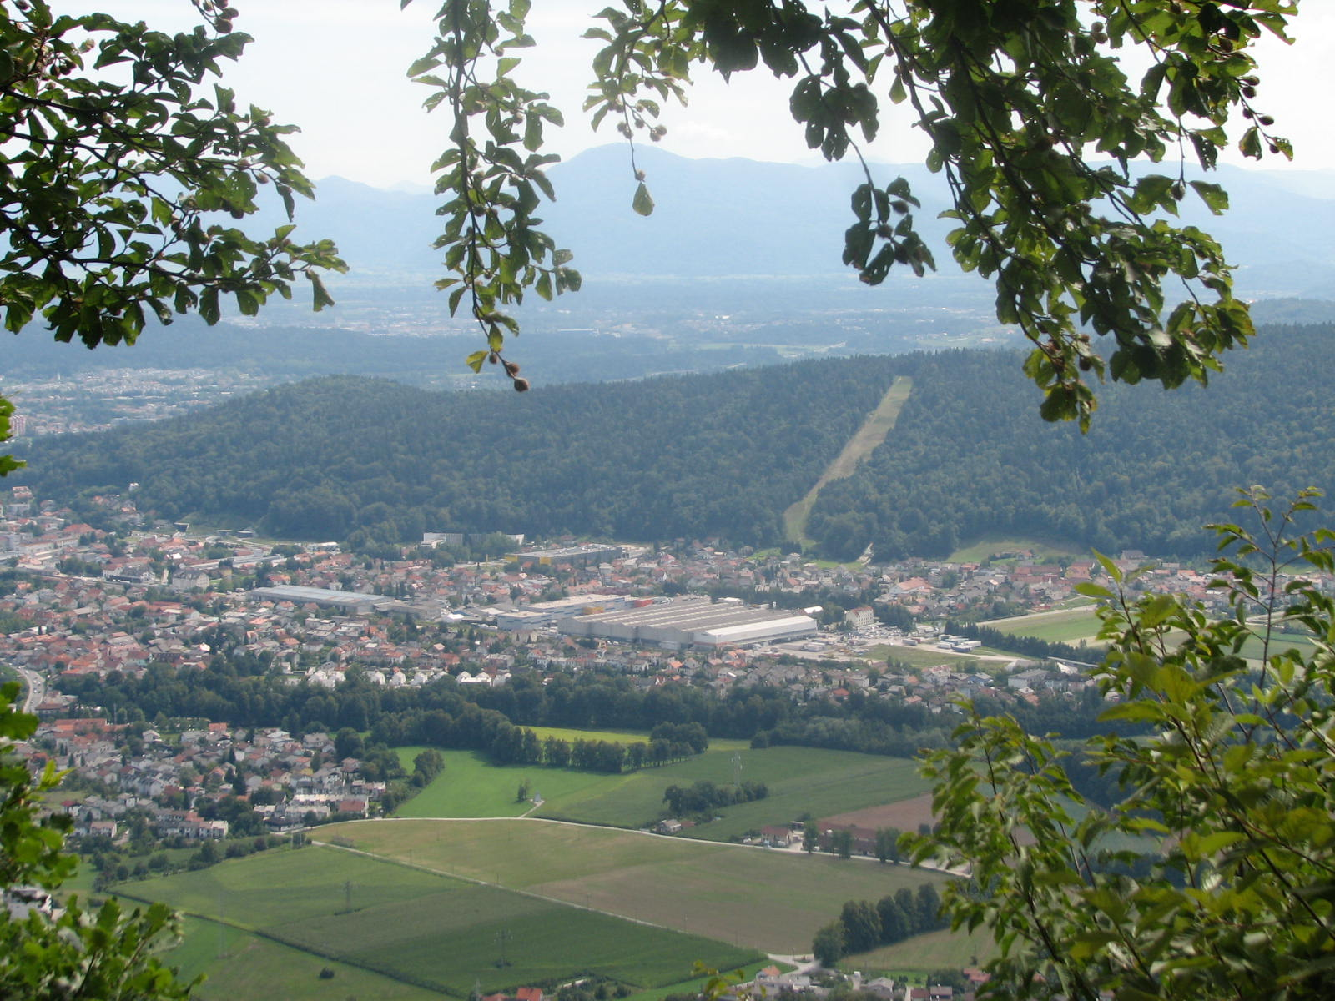

Slide 7
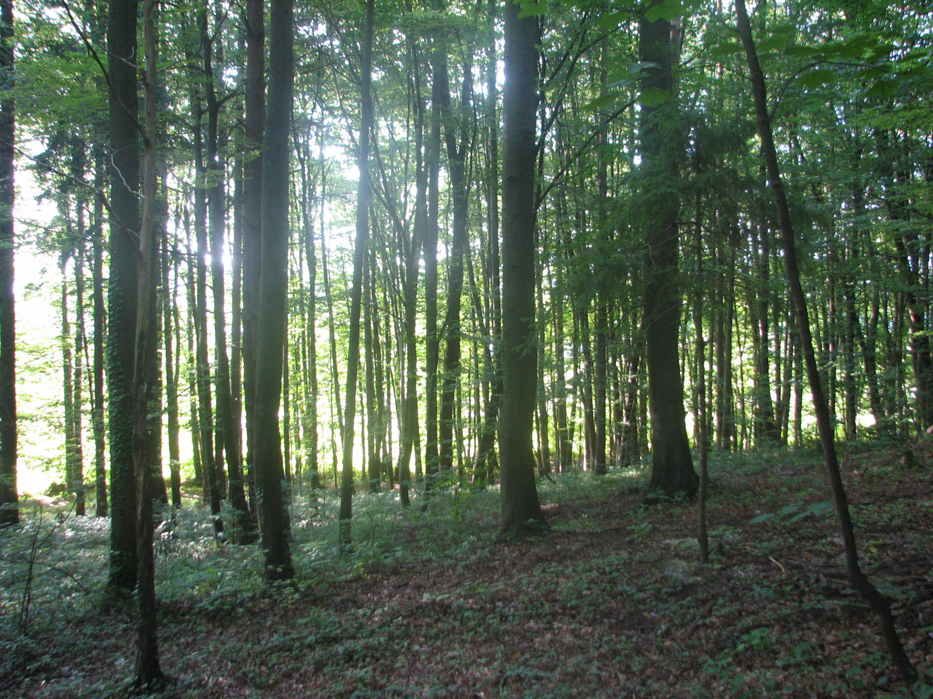

Slide 8
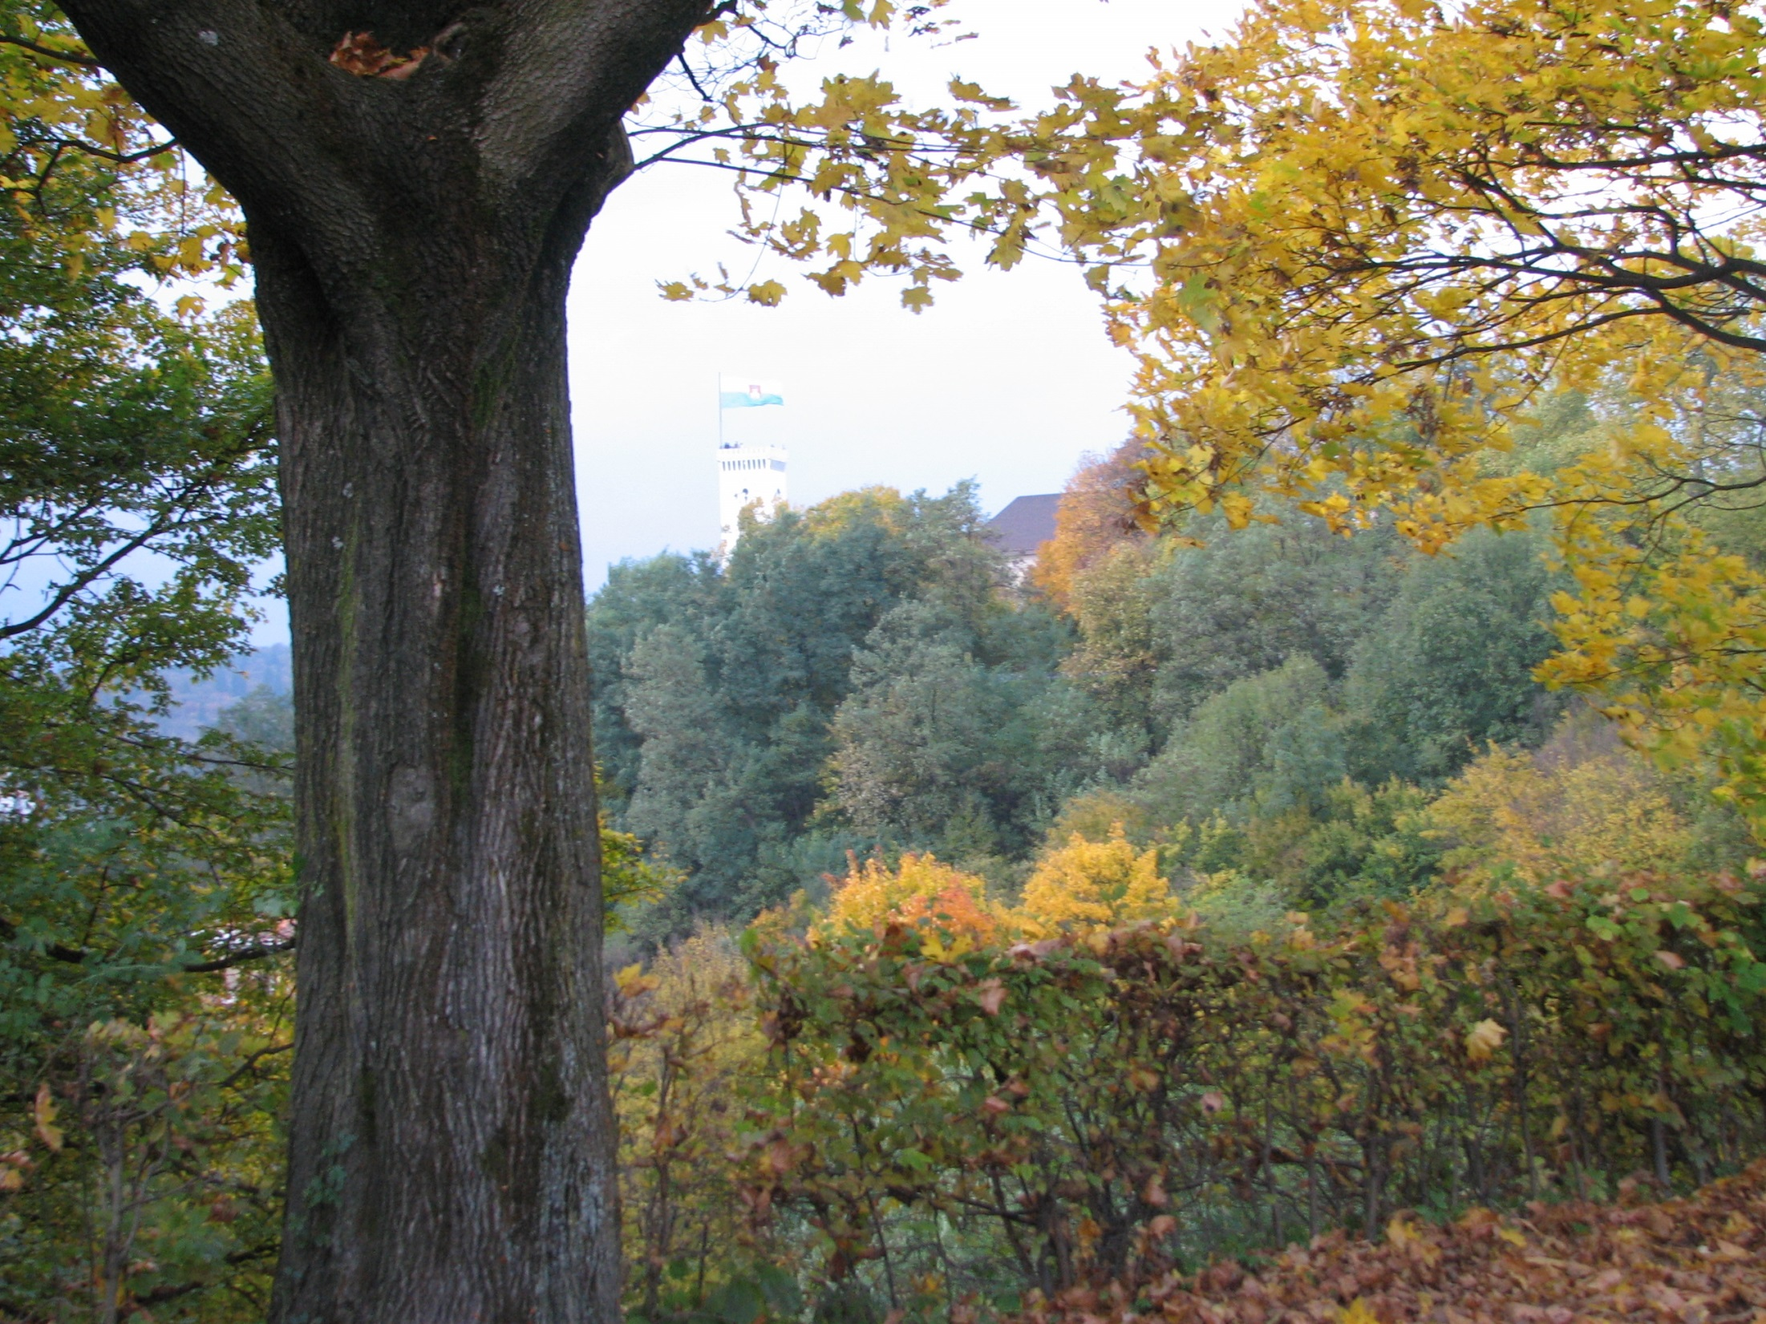

Slide 9
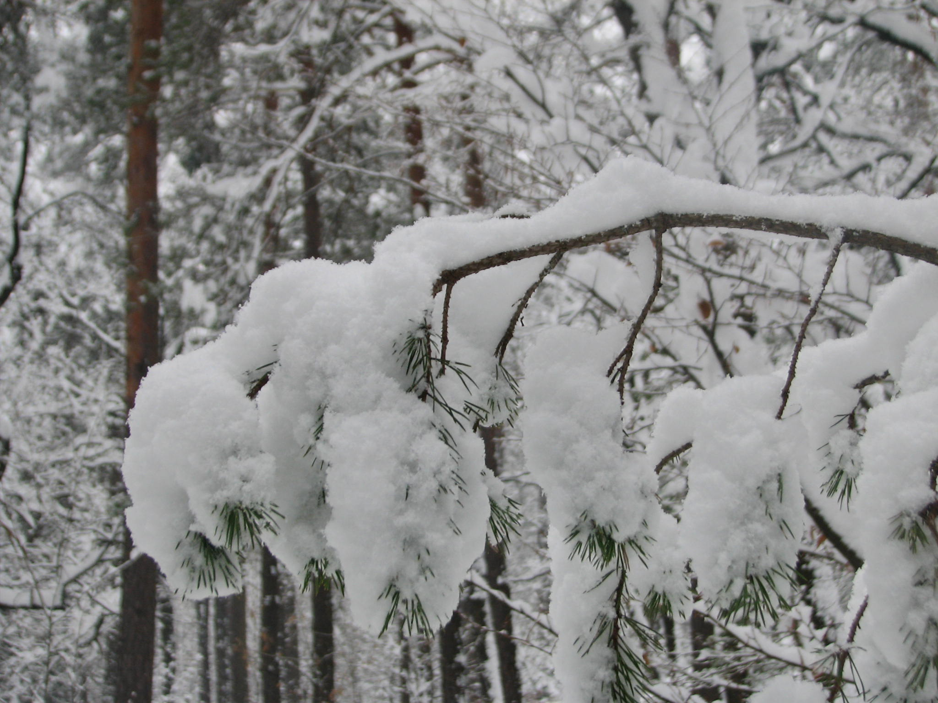

Slide 10
Kdo vse gre v gozd in zakaj?
Profesionalno (gozdarji, raziskovalci, lovci, lastniki gozda)
Za nabiranje (gobarji, zeliščarji, )
Za učenje in doživljanje (vrtci, šole, glasbeniki, slikarji, fotografi)
Za rekreacijo (sprehajalci, tekači, pohodniki, kolesarji)
Za izživljanje (motoristi, divjaški kolesarji, vozači rellyjev, motorni sankač, paintballovcii)

Slide 11

Rekreativci
Sam ali v dvoje
V množici
Z mislimi kdove kje
S slušalkami na ušesih
V klepetu

Slide 12
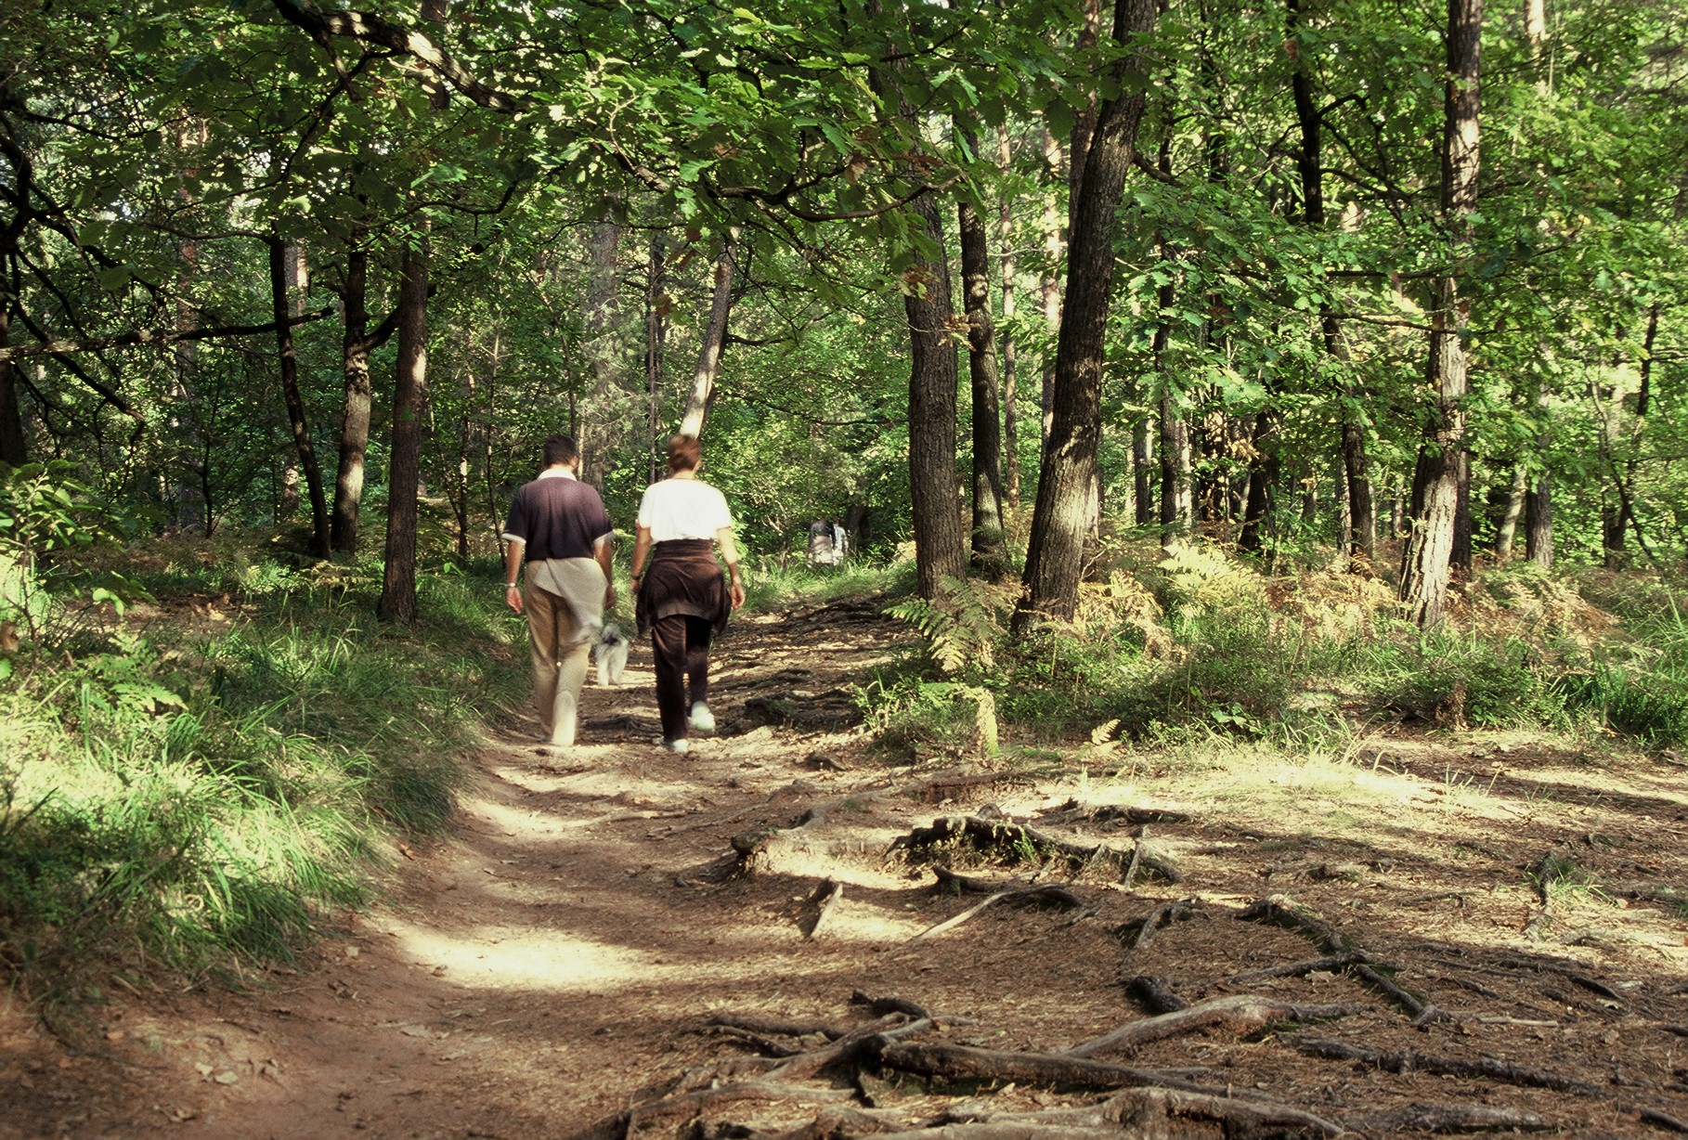

Slide 13
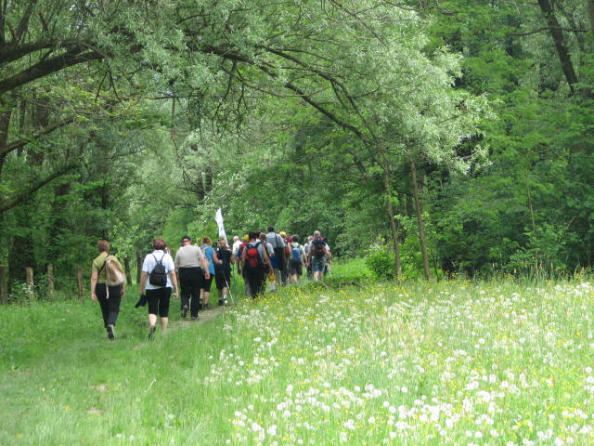

Slide 14

V gozdu z najmlajšimi
(vrtci)
spontana igra
odkrivanje
razigrano gibanje
pravljičnost

Slide 15
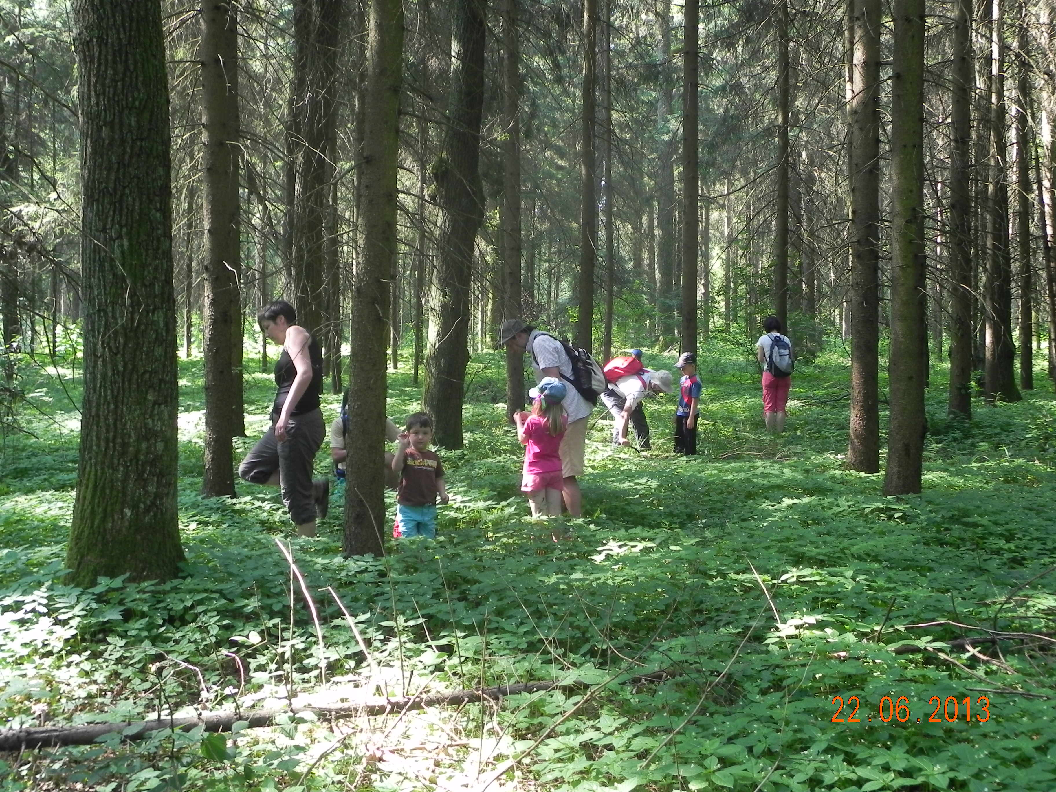

Slide 16
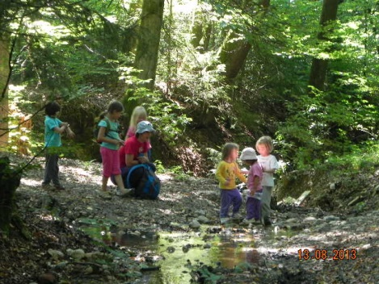

Slide 17
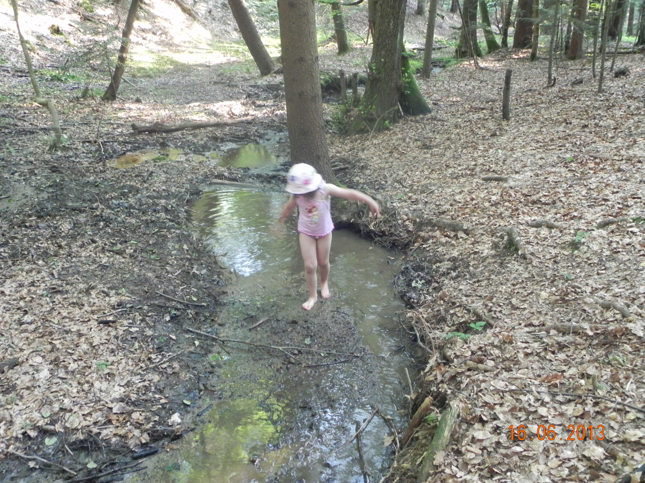

Slide 18
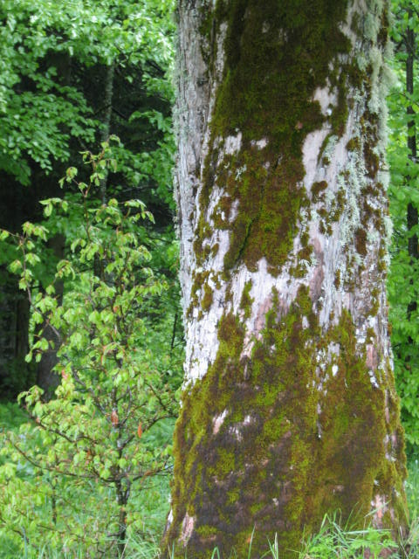

Slide 19
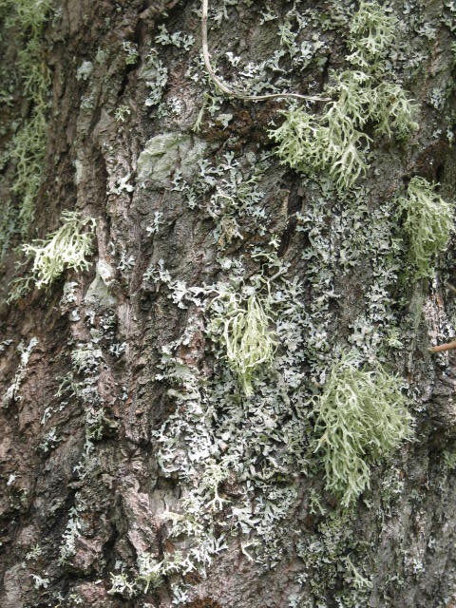

Slide 20
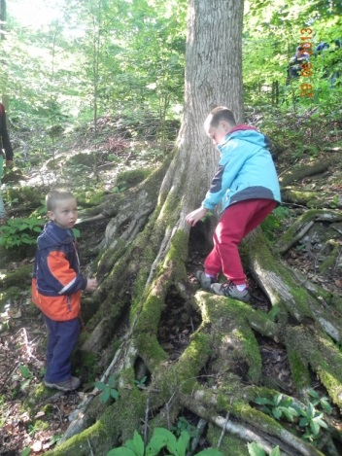

Slide 21
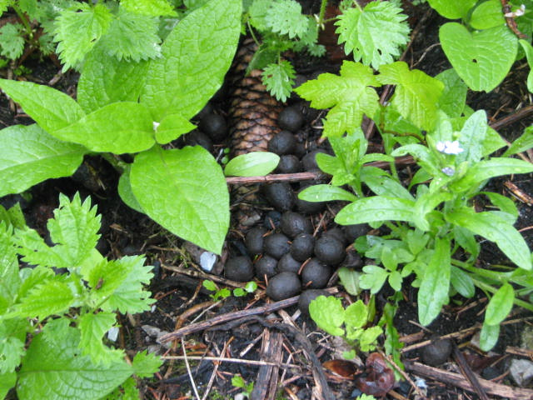

Slide 22
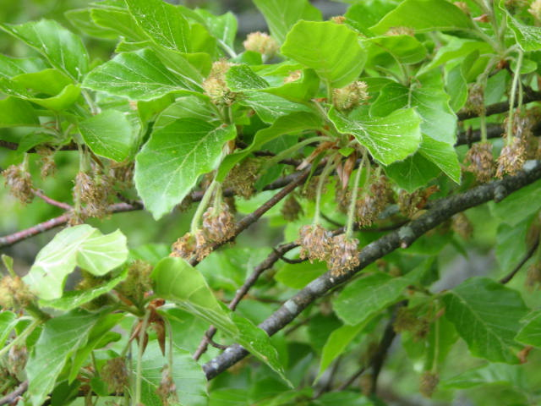

Slide 23
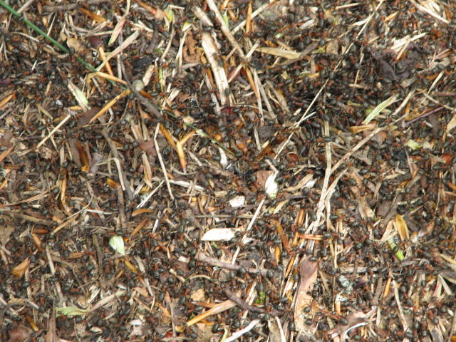

Slide 24

Šole – naravoslovni dan
učenje v gozdu
Učenje veščin
Dodano pouku v razredu
Doživetje narave

Slide 25
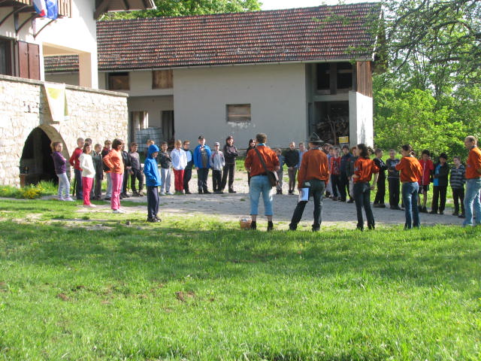

Slide 26
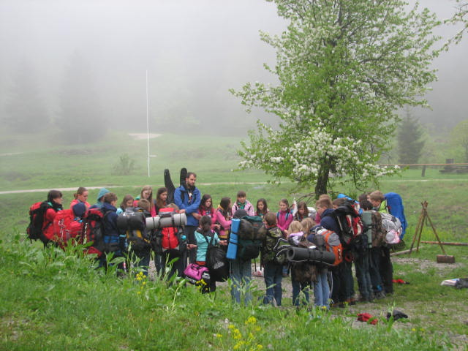

Slide 27
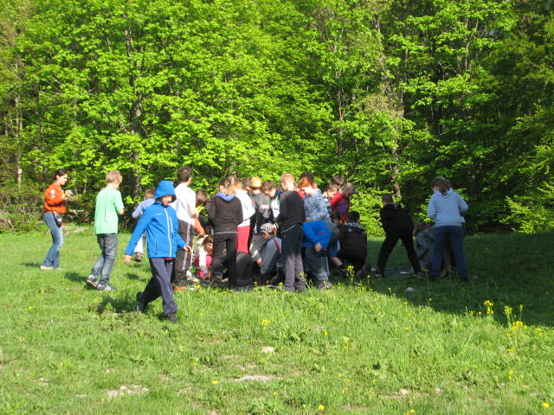

Slide 28
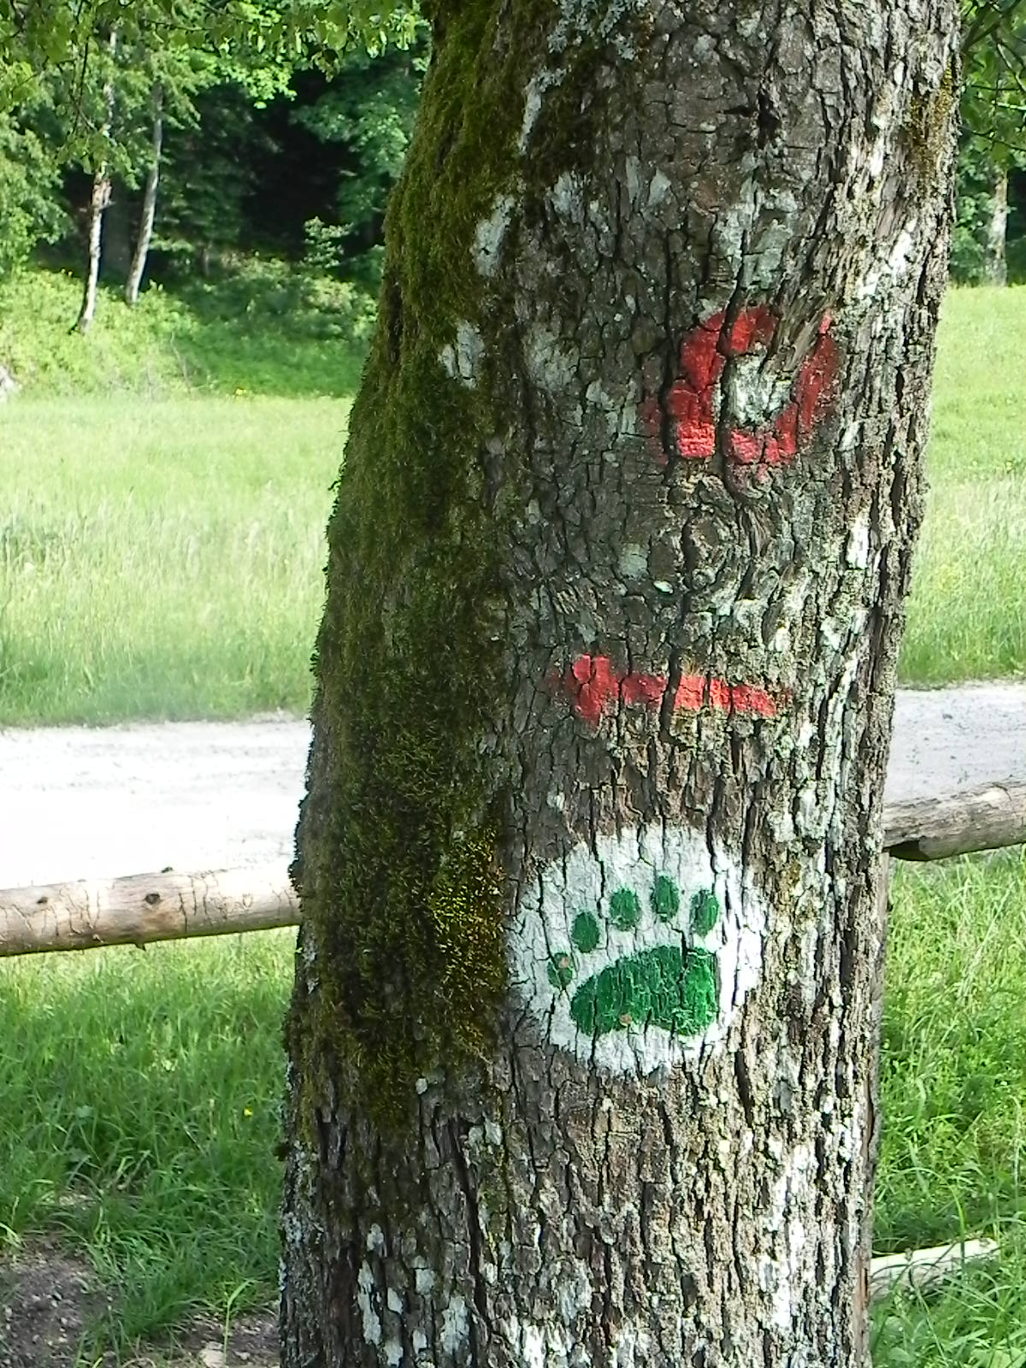

Slide 29
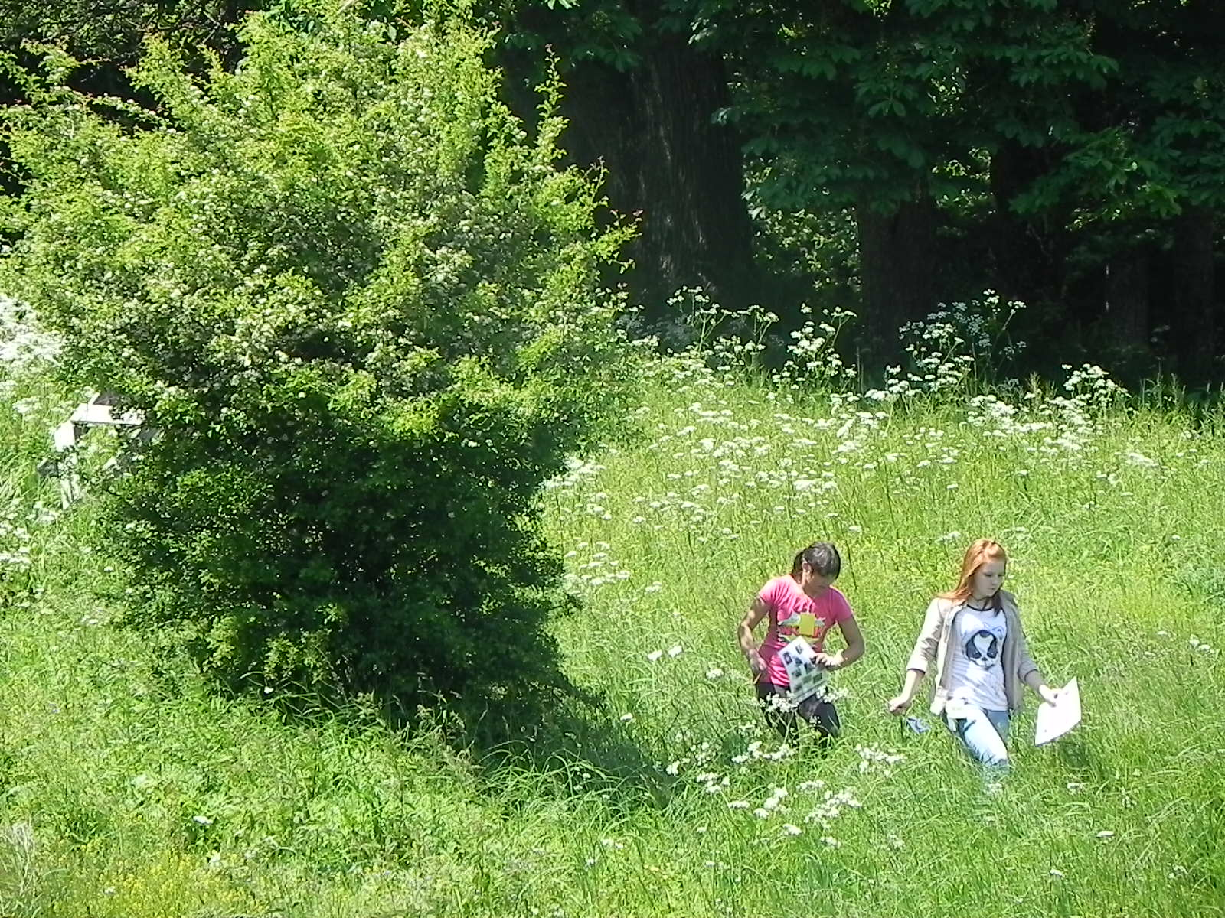

Slide 30
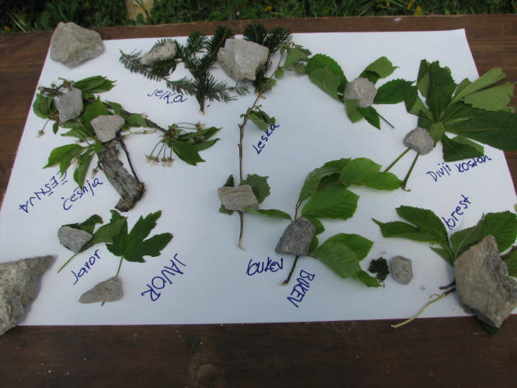

Slide 31
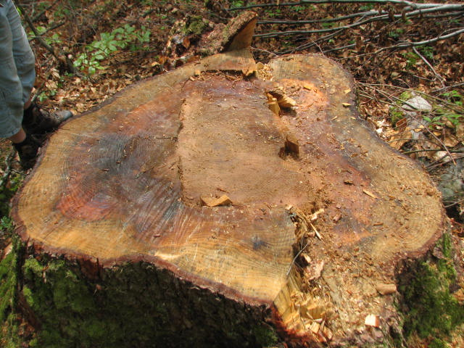

Slide 32

Po gozdni učni poti
Vodijo nas table
Pripravljena vsebina
Dodajanje in povezovanje

Slide 33
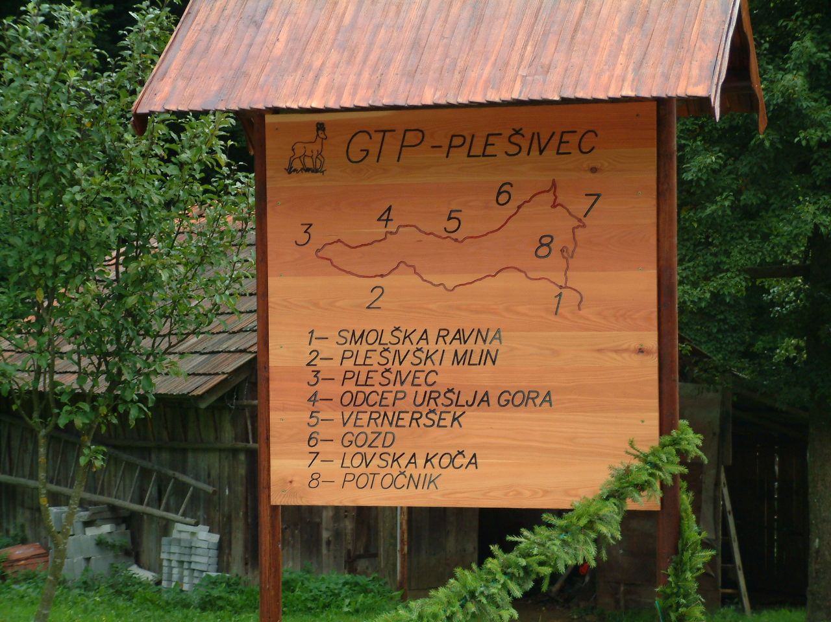

Slide 34
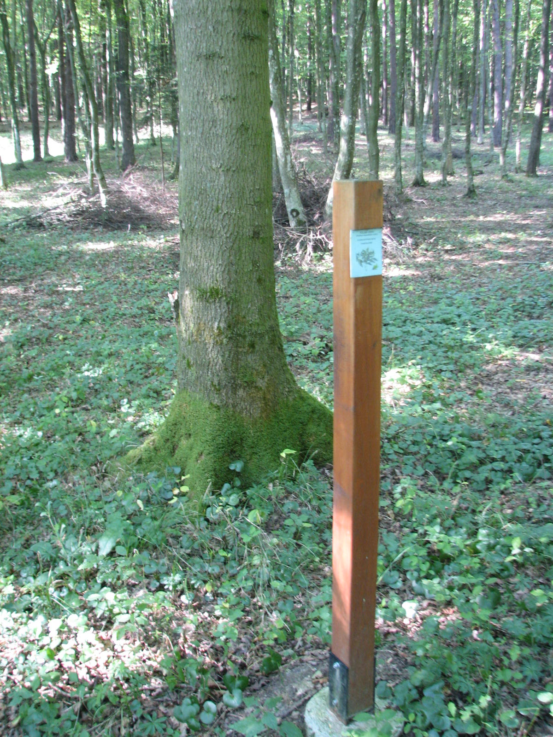

Slide 35
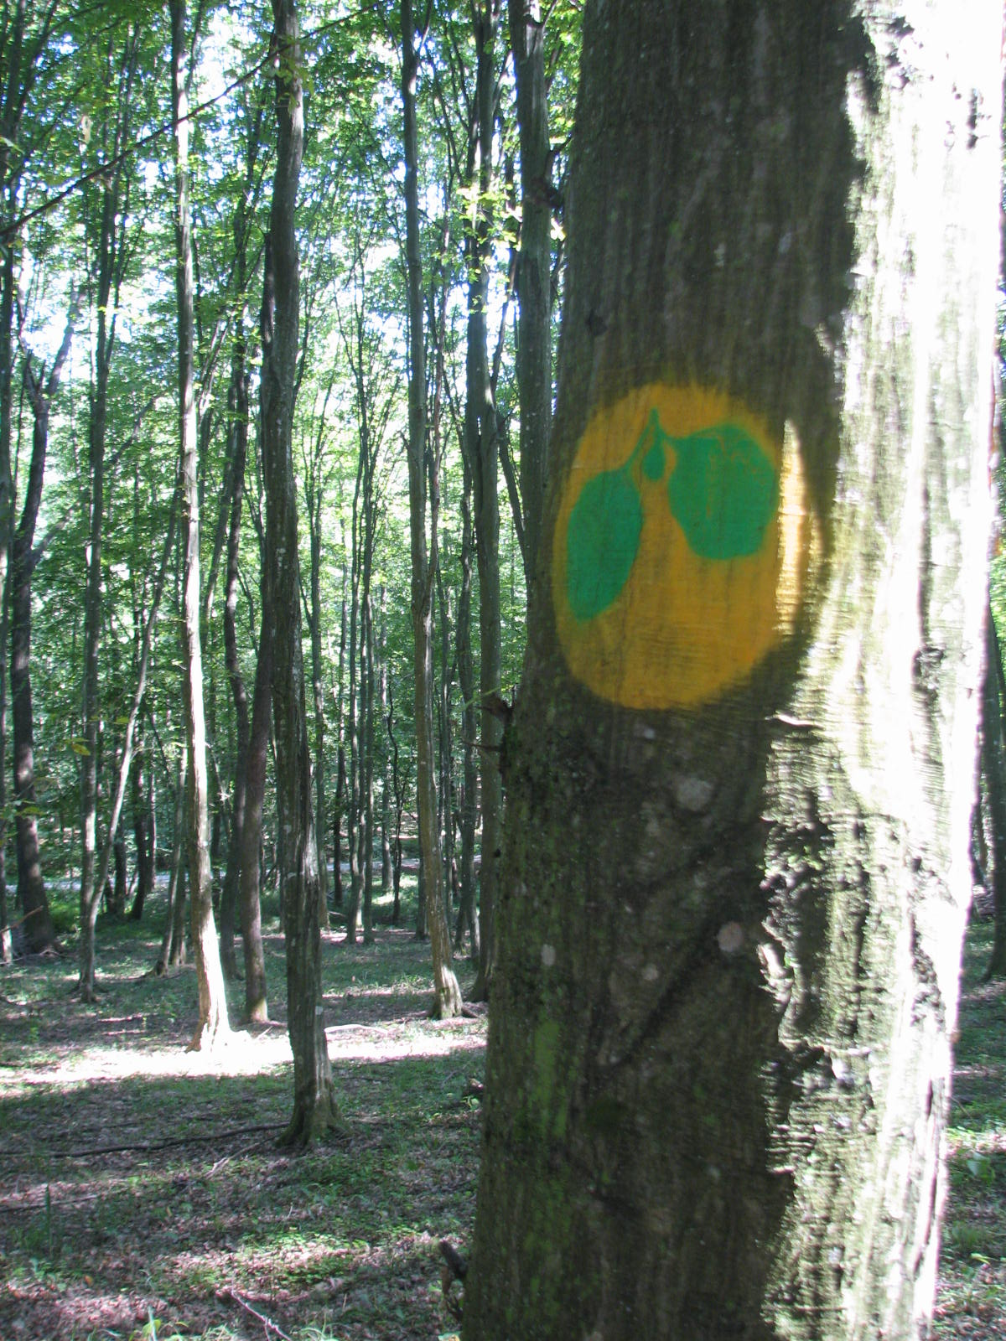

Slide 36
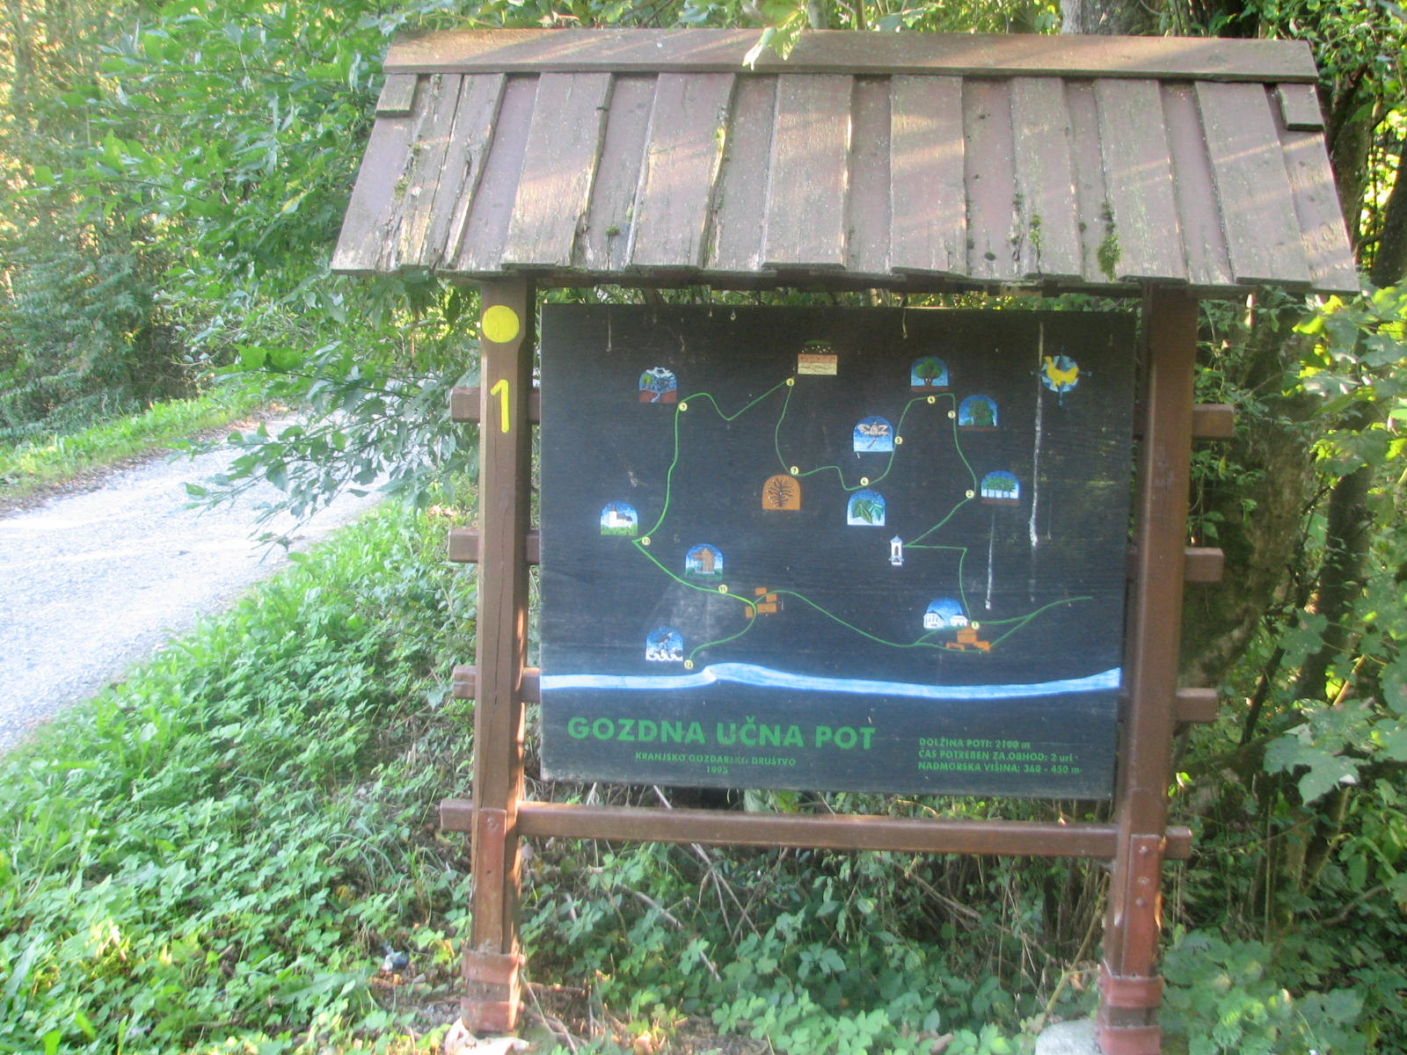

Slide 37

Gozdarji negozdarjem
Učiteljem
Umetnikom
Politikom
Voditeljem
Staršem
itd

Slide 38
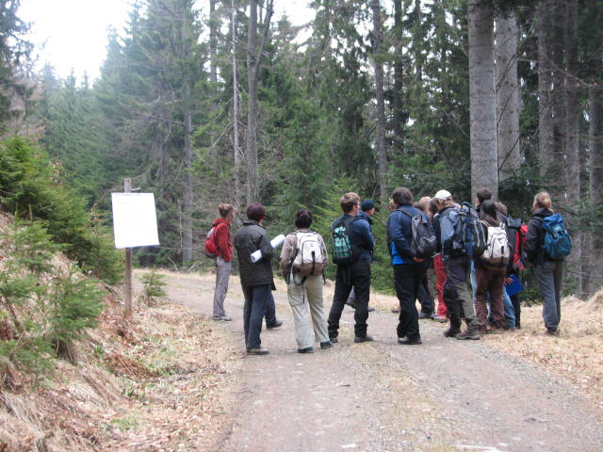

Slide 39
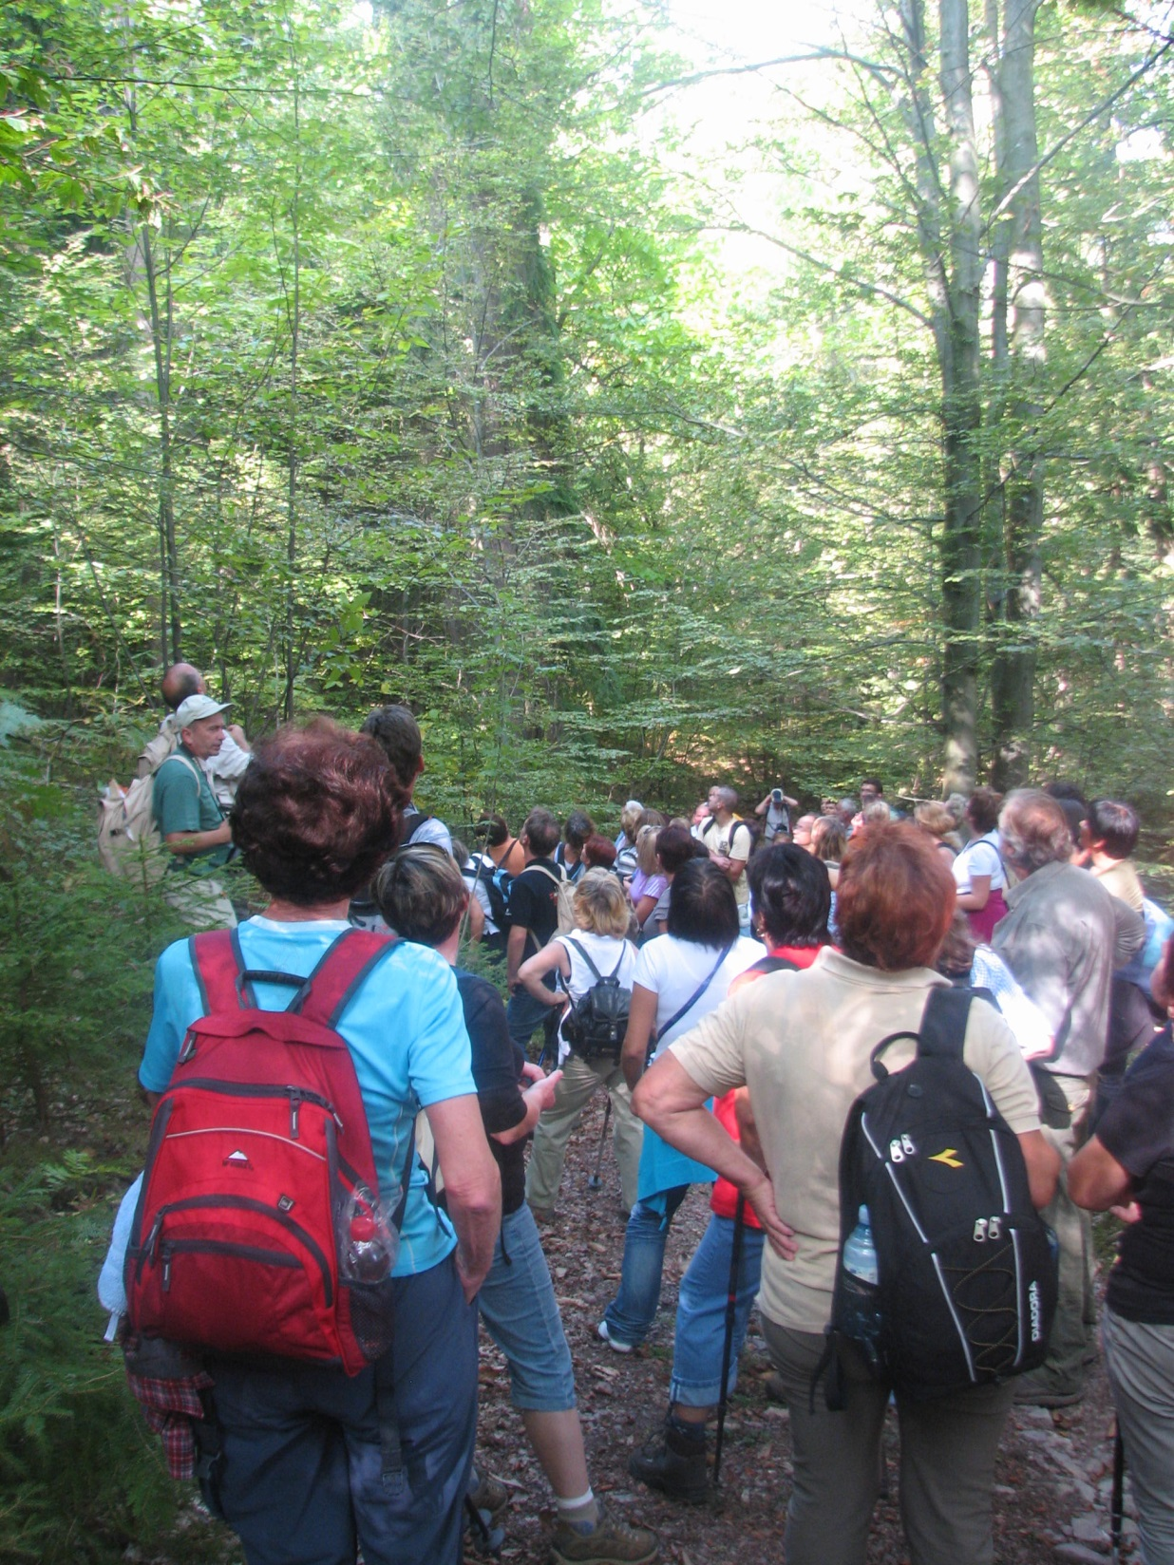

Slide 40
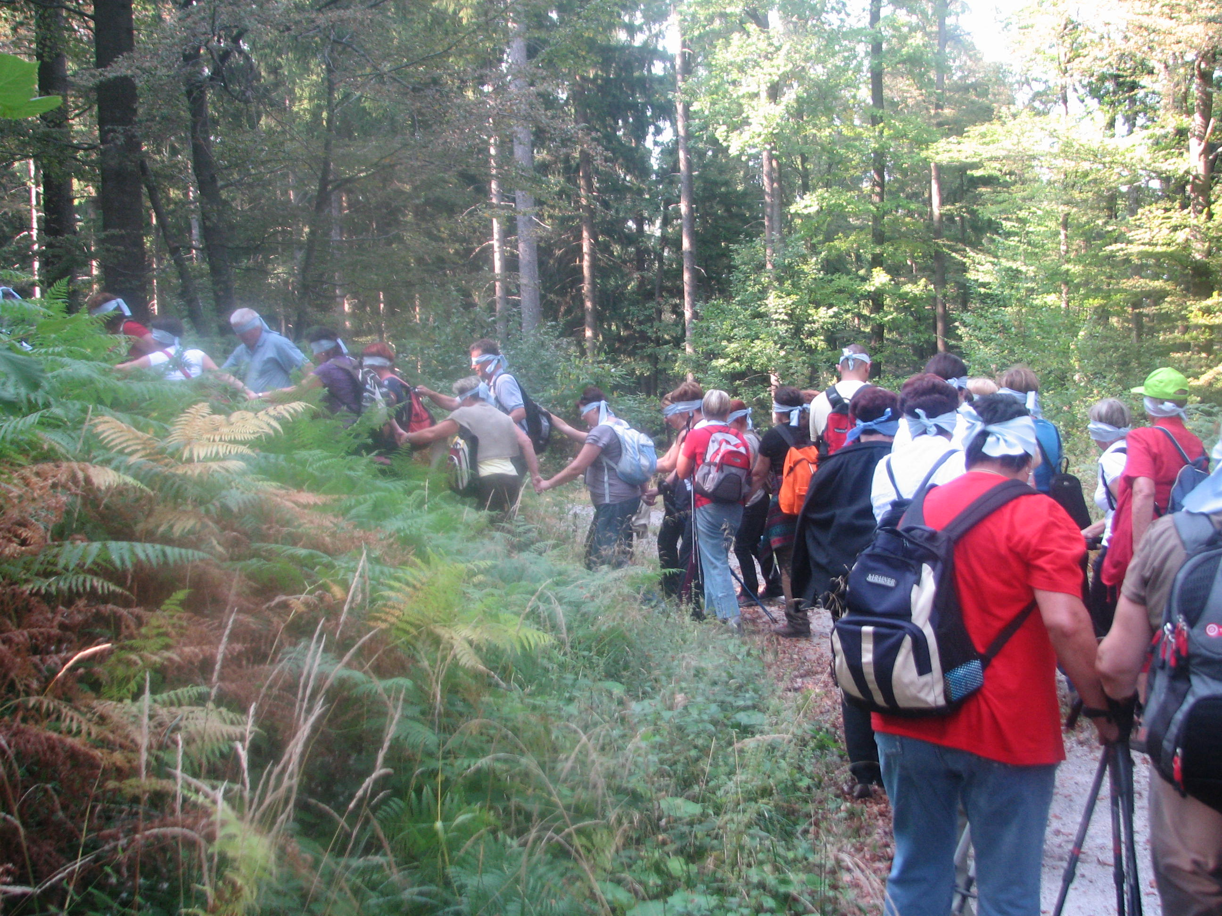

Slide 41
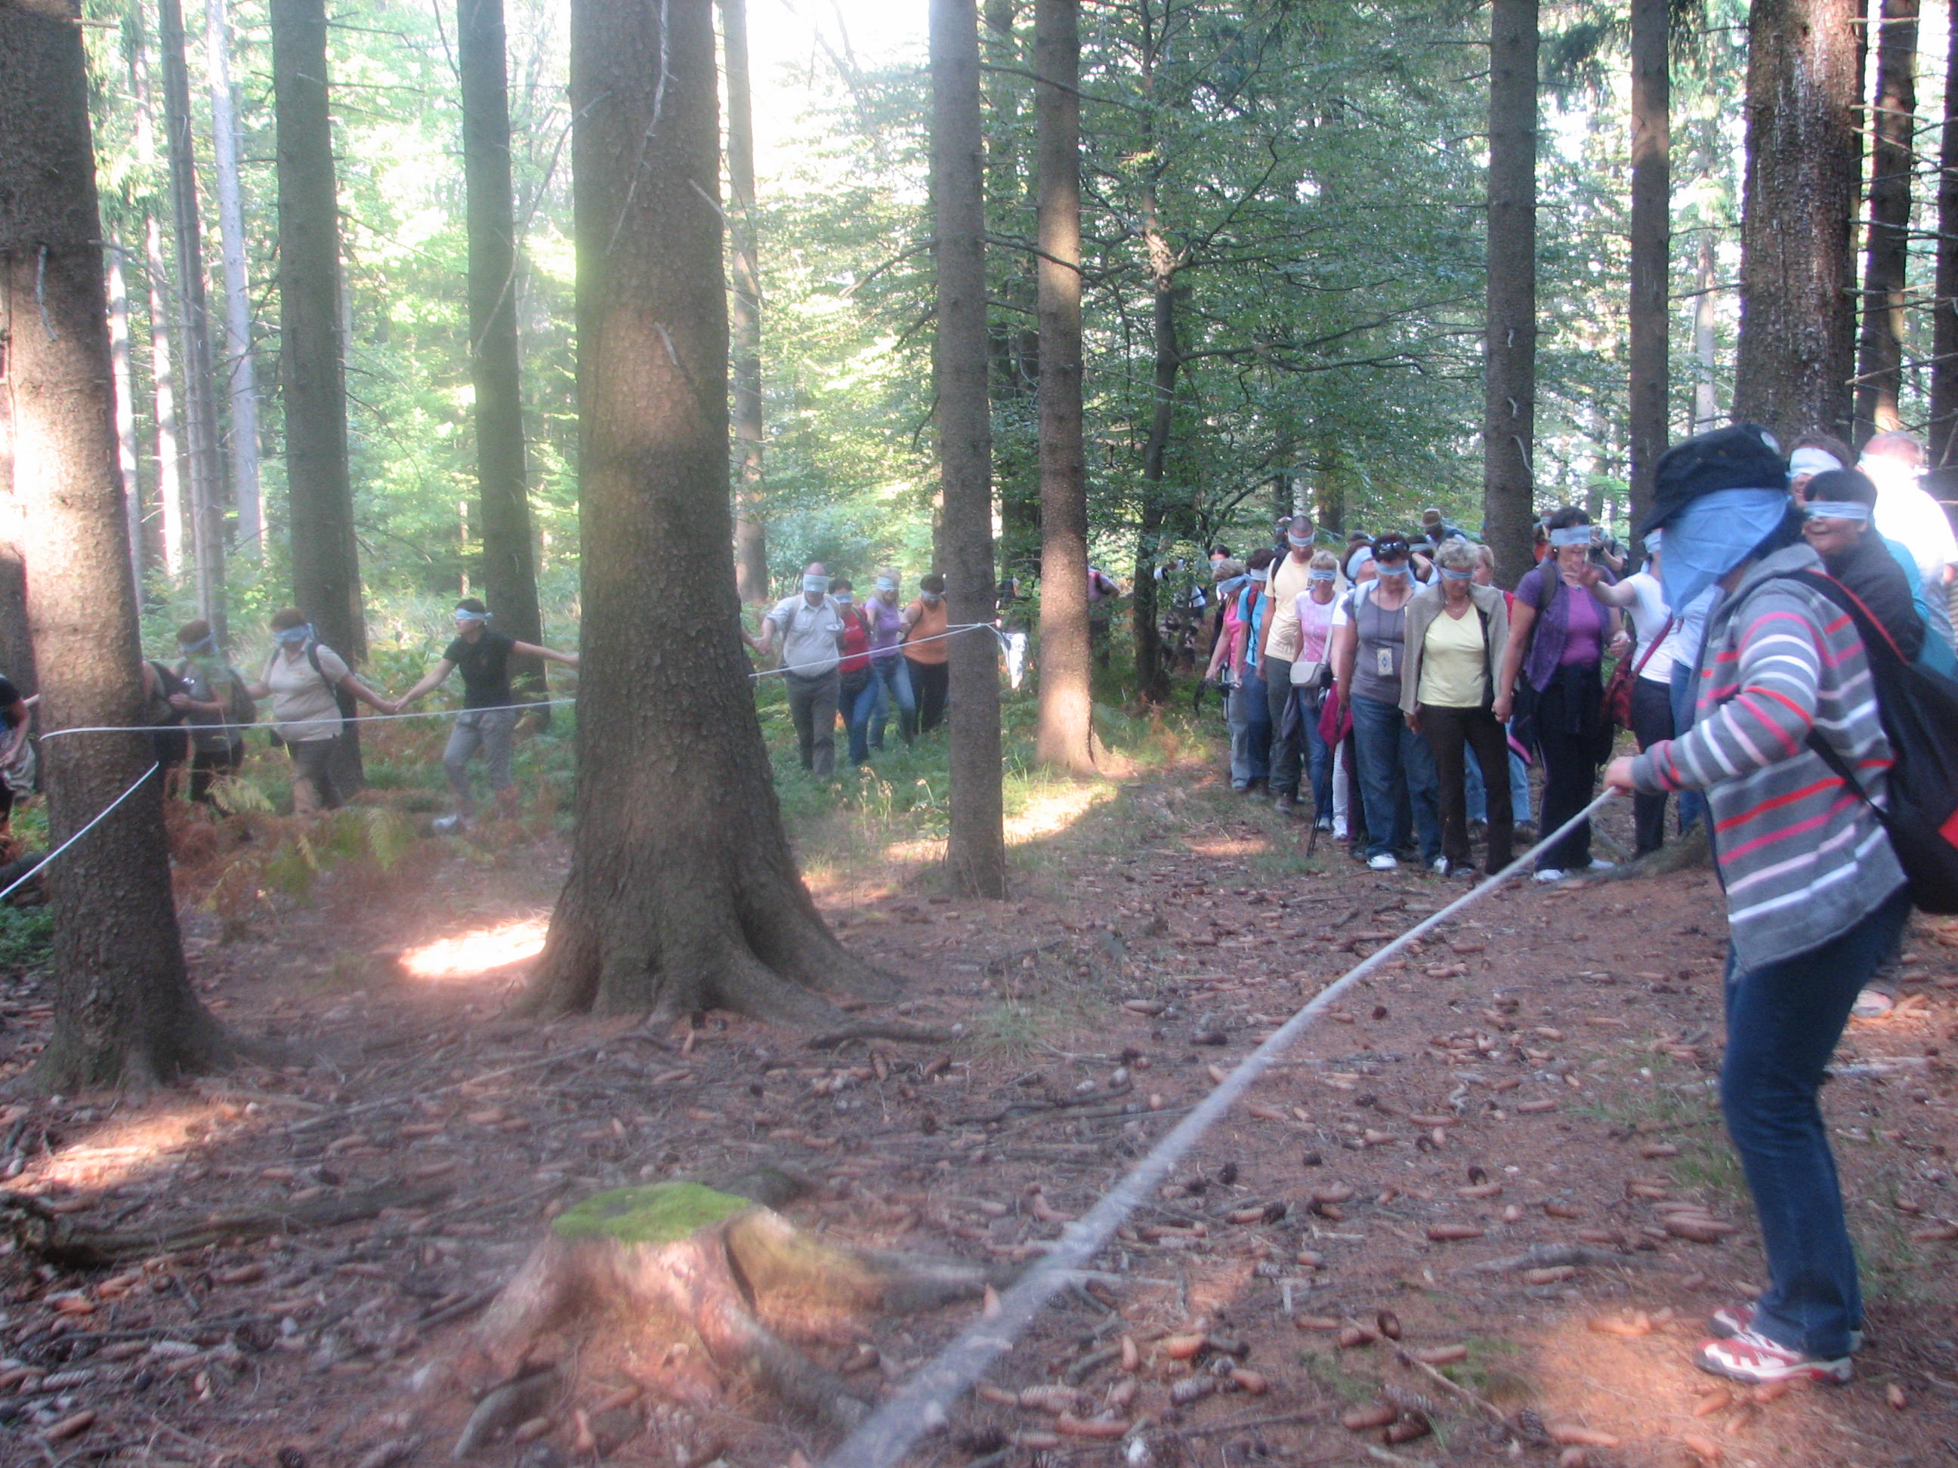

Slide 42

Umetniki - gozdni koncert
Da bi še ptice prisluhnile

Slide 43
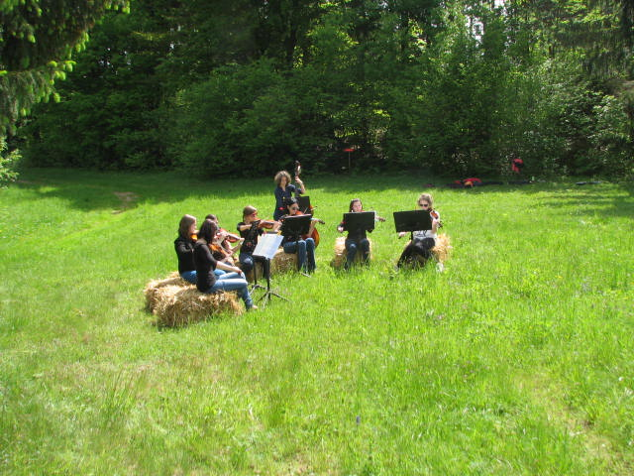

Slide 44
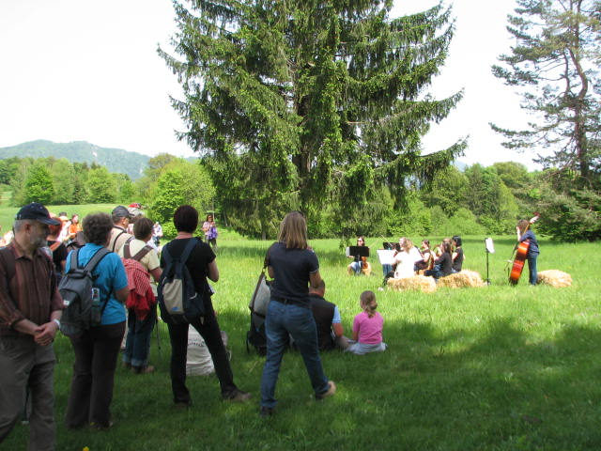

Slide 45
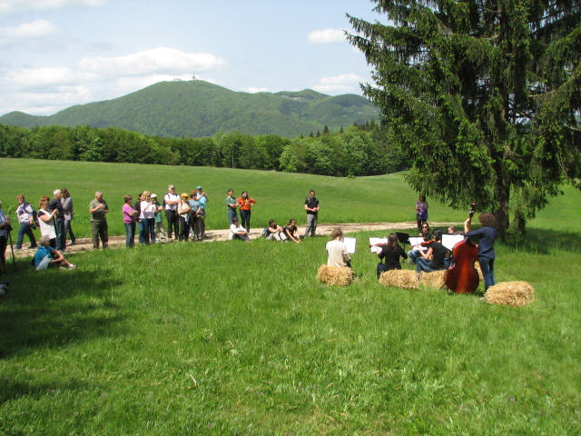

Slide 46
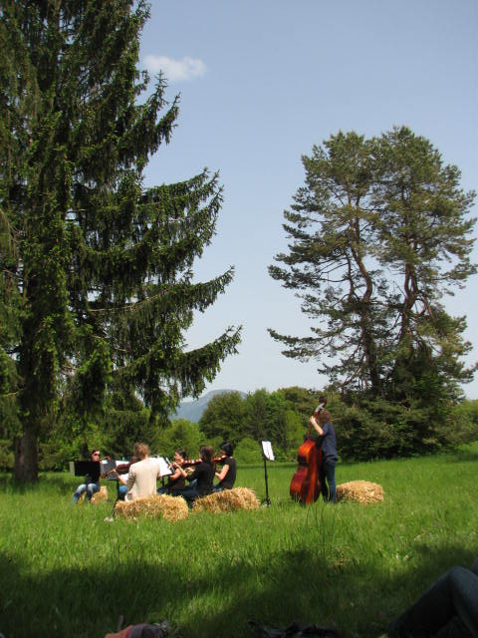

Slide 47
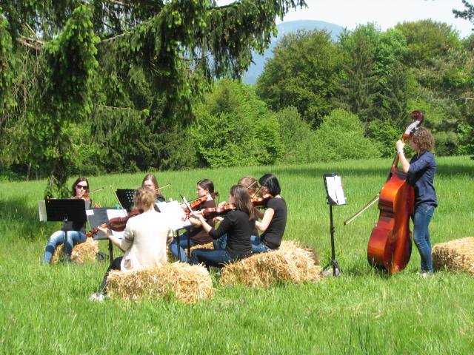

Slide 48

Gozdni bonton
S spoštovanjem do vsega živega in neživega!
Peš!
Ne delajmo hrupa!
Ne odmetavajmo!
Ne kurimo!
Pse na vrvico!
Nabiranje – po predpis

